Slide 1
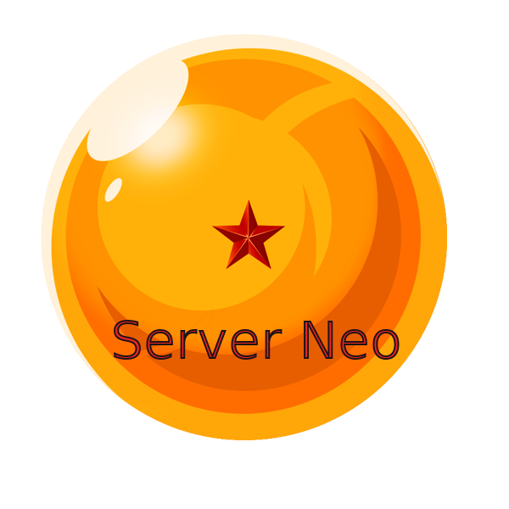
Entorno de Servidor Neo
Neo Armada Montero
Camino de la Miranda, 2º ASIR
https://github.com/Neoarmadam/Proyecto_ASIR

Slide 2
Presentación
Optimización y automatización de entornos Fedora Server mediante el despliegue de scripts personalizados y una capa de alias optimizada para mejorar la eficiencia operativa.
Scripts: Automatizan funciones del servidor.
Alias: Facilitan la ejecución de comandos o Scripts en el servidor.
Cockpit: Herramienta Web para acceso remoto al servidor.

Slide 3







Herramientas de Software
Fedora Server
Podman
Visual Studio Code
KVM/Qemu
Cockpit
Bash
GitHub

Slide 4
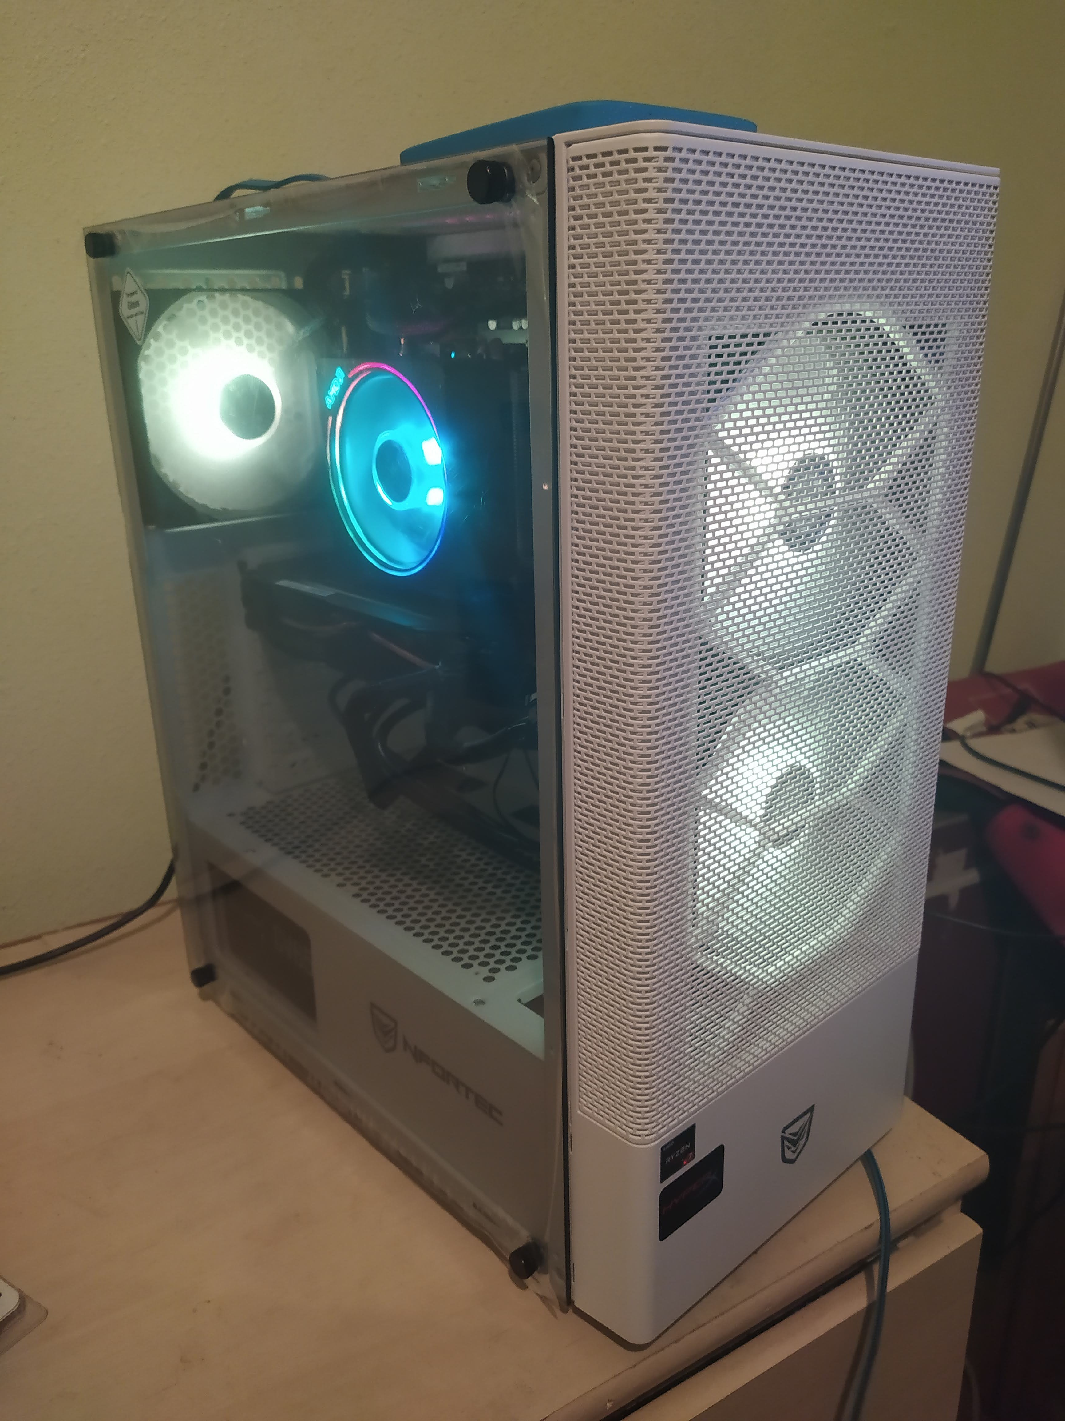
Herramientas Hardware
AMD Ryzen 7 3700X
32 GB DDR4
SSD 512(Partición Dedicada a VMs)
Nvidia RTX 2060 6GB
Periféricos(Monitor, teclado, ratón, ect)

Slide 5
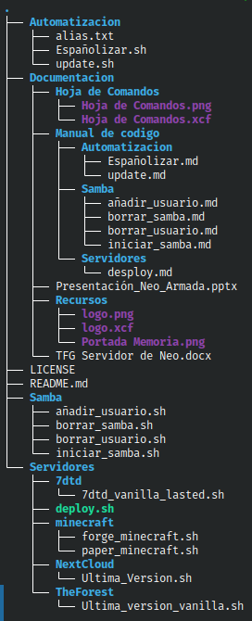
Estructura general de la Base de Datos
No hay base de datos, pero existe una jerarquía en cuanto a la distribución de los Scripts:
Se separa la memoria.
Se separa el Script de Españolizacion inicial, el de Alias y el Script encargado de actualizar el repositorio.
Se separan los Scripts de Samba
Se separa los Scripts que levantan servidores en Podman, gestionados por un Script padre.

Slide 6
Funcionalidades Destacadas
Gran accesibilidad: acceso desde herramienta Web muy visual, Cockpit.
Automatización: Despliegues de servidores automatizados por Scripts Bash que levantan contenedores Podman.
Facilidad de Uso: Alias vinculados a los Scripts de automatización, y comandos Linux.

Slide 7
Posibles Desarrollos Posteriores
Servidores de monitorización: Integrar Prometheus y Grafana mediante Podman para visualizar el rendimiento de los servidores de juegos en tiempo real.
Nuevos títulos de juegos: Ampliar la compatibilidad a servidores que requieran bases de datos internas (como bases de datos SQL para servidores de RPG).

Slide 8
Recursos bibliográficos y de internet.
Referencias:
Fedora Project. (2024). Fedora Server Documentation. Recuperado de https://docs.fedoraproject.org/en-US/fedora-server/
Podman Documentation Authors. (2023). Podman User Help and Documentation. Recuperado de https://docs.podman.io/en/latest/
Red Hat, Inc. (2024). Getting Started with Cockpit. Recuperado de https://cockpit-project.org/running.html
Samba Team. (2024). Samba How-to Collection. Recuperado de https://www.samba.org/samba/docs/
ZeroTier, Inc. (2024). ZeroTier Manual and Knowledge Base. Recuperado de https://docs.zerotier.com/
Bibliografía complementaria:
Free Software Foundation. (2023). GNU Bash Reference Manual. Recuperado de https://www.gnu.org/software/bash/manual/
Negus, C. (2020). Linux Bible (10th ed.). Wiley.
Shotts, W. (2019). The Linux Command Line: A Complete Introduction (2nd ed.). No Starch Press.
Walsh, D. (2023). Podman in Action: Secure Desktop Container Management. Manning Publications.

Slide 9

Agradecimientos
A mi tutor por la guía constante, a mi PC por el apoyo, y a todos los que de una forma u otra han hecho posible que este servidor hoy esté corriendo sin errores.
Y a Millán por siempre estar ahí.

